Slide 1
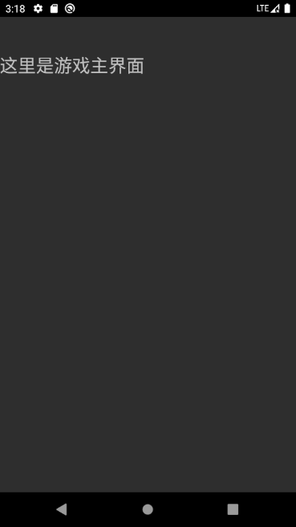
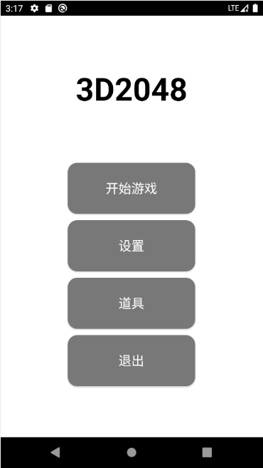
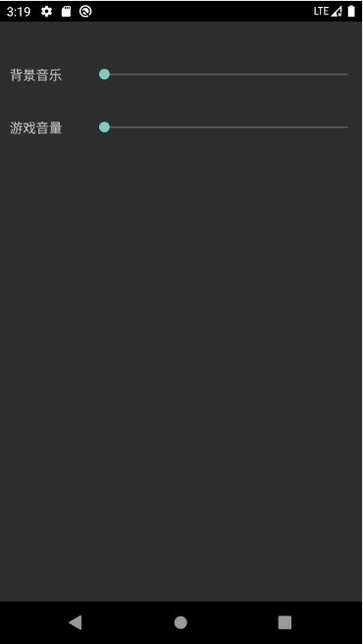
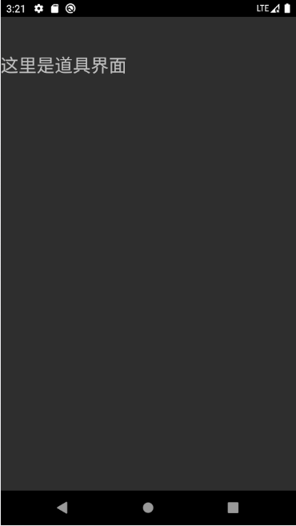
开始游戏
设置
道具
线框图

Slide 2
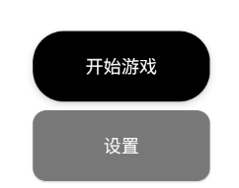
进度：
由于游戏主界面存在技术难点尚未攻克，因此总体上，第二阶段进度较为迟缓，目前只完成了简单的UI设计，以及简单的动效。
主界面
点击时按钮变化

